Slide 1
Louis XVI et Marie Antoinette
Les monarques incapables!

Slide 2
Après Louis XIV
Quand Louis XIV est mort, la France était en dette. Il a commencé des guerres pour répandre le territoire français ce qui a vidé la trésorerie. Il a persécuté les Huguenots et les Calvinistes qui sont donc parti. Beaucoup d’eux faisaient partie de la bourgeoisie donc l’économie a chuté. Il a dépensé trop d’argent. Le déficit du gouvernement était double les revenues.

Slide 3
Après le mort de Louis XIV
Son arrière petit-fils Louis XV lui a suivi comme roi. Pendant son règne, les problèmes financières se sont empirés. Quand Louis XVI est devenu roi en 1774, la France était à un point critique.

Slide 4
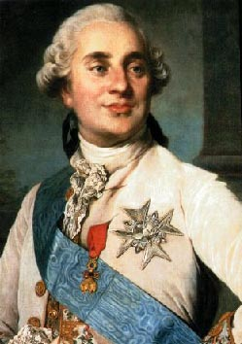
Louis XVI
Louis XVI était un homme gentil, mais il n’était pas intéressé à faire le travail pour être roi. Il ne pouvait pas faire les décisions non plus. Il a ainsi laissé les décisions à ses conseillers. Même si la plupart du peuple souffrait, il n’a rien fait pour eux. Il se peut que cela était parce qu’il ne savait pas comment le peuple y vivait, car Versailles était loins du peuple.

Slide 5
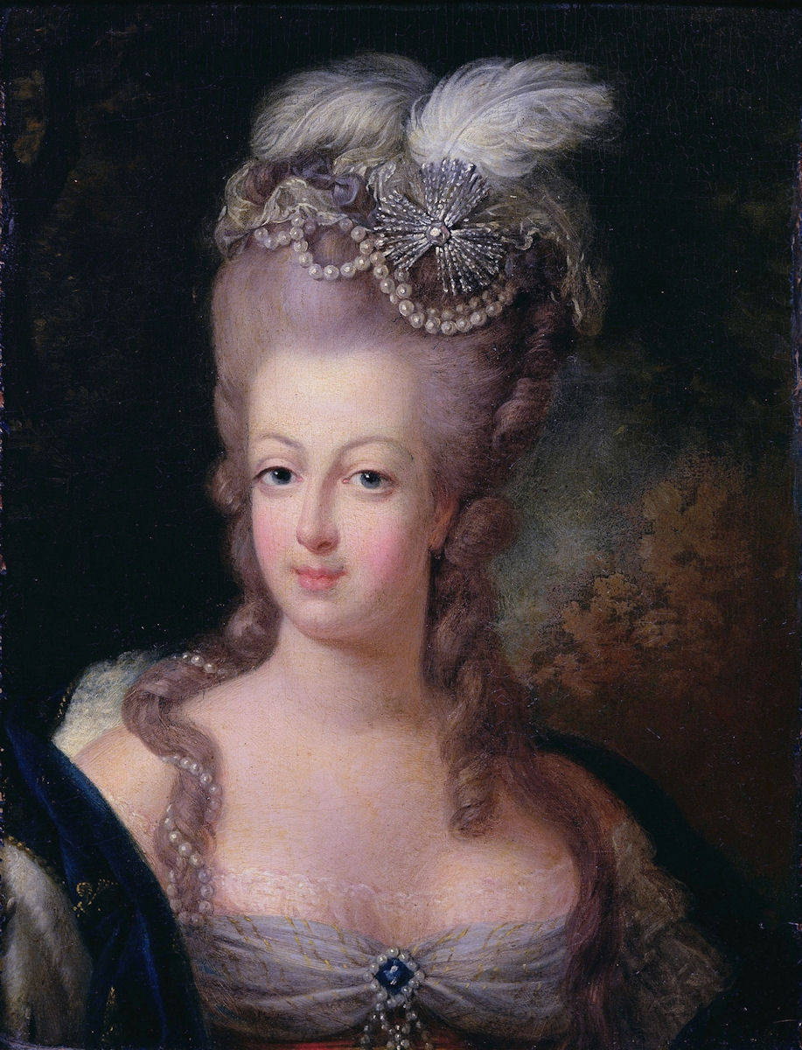
Marie Antoinette
Marie Antoinette n’était pas populaire dès le début, car elle venait de l’Autriche, une ennemie de la France. Elle aimait une vie luxurieuse et elle dépensait beaucoup d’argent sur les bijoux. Le peuple trouvait cela offensive: elle achetait les bijoux avec l’argent de la taxe pendant qu’ils étaient affamés.

Slide 6
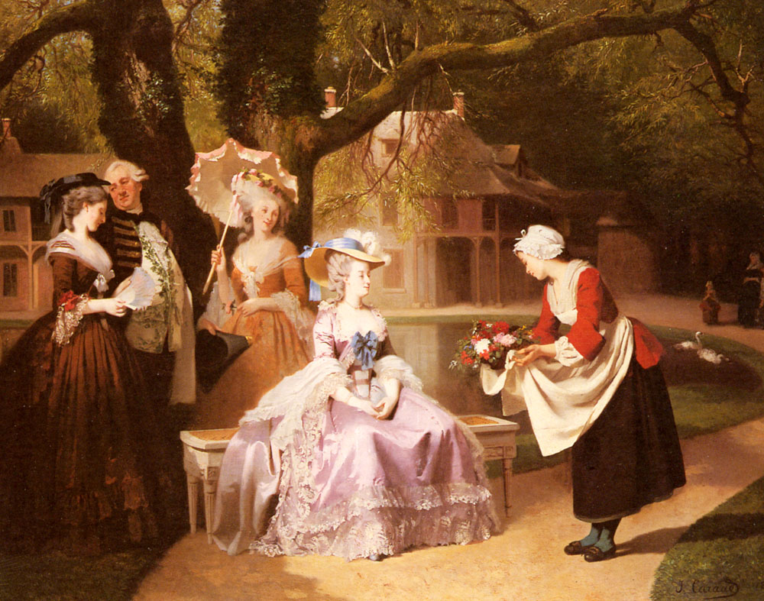
Marie Antoinette continué
Elle abusait son pouvoir. Elle donnait des hauts positions aux personnes qu’elle aimait, ou elle enlevait des personnes des positions si elle ne les aimait pas.

Slide 7
L’application
Décrivez pourquoi l’état sous Louis XVI serait considéré comme étant inefficace.

